Slide 1
Индивидуальный предприниматель (ИП) в Республике Беларусь – это физическое лицо, занимающееся какой-либо приносящей доход деятельностью и зарегистрированное в качестве индивидуального предпринимателя

Slide 2
Под предпринимательской деятельностью нужно понимать любое производство товаров и услуг для продажи.

Slide 3
ИП != юр лицо ИП = физ лицо
ИП не может иметь руководящего органа, но несет полную ответственность за свои действия.
У ИП нет деления имущества на личное и коммерческое. Потому отвечать по обязательствам приходится всей принадлежащей ему собственностью;
ИП не может взять себе название, но действует под собственным именем. Точнее – принадлежащий ИП магазин или мастерская может иметь собственное наименование, но заключать договора ИП обязан от своего имени.
ИП не нуждаются в юридическом адресе, но указывают адрес регистрации (прописки).

Slide 4
Кто может быть ИП в Беларуси
Индивидуальным предпринимателем может быть только полностью дееспособное лицо, имеющее право владеть и распоряжаться имуществом, вступать в договорные отношения и пр

Slide 5
Кто может быть ИП
Быть гражданином РБ для регистрации ИП не обязательно, но обязательно иметь вид на жительство и быть прописанным по какому-то адресу. (Без прописки, гражданства или вида на жительство ИП не откроют.)
Лицо по каким-то причинам ограниченное в правах, открыть ИП не сможет

Slide 6
В качестве индивидуального предпринимателя не зарегистрируют:
того, кто еще не погасил судимость по экономическим статьям;
того, кто не исполнил решения суда о взыскании (не отдал имущество, не уплатил штрафы и т.п.);
того, кто являлся руководителем или собственником предприятия, которое находится в стадии банкротства или ликвидации, а также в течение 3 лет после окончания этих процессов;
бывшего ИП не рассчитавшегося с бюджетом.

Slide 7
Кому не нужно регистрировать ИП?
сельскохозяйственные услуги (пастух, специалист, рабочий и пр.);
репетиторство и консультации в сфере образования;
уборка и домашние работы, услуги сиделки;
организация праздников;
продажа котят, щенков от собственных животных;
дрессировка и работа с несельскохозяйственными животными и птицами;
продажа семян, рассады, цветов, картин, скульптур, поделок;
услуги переводчиков и секретарские работы (ксерокопия, набор, пересылка и пр.);
ремонт одежды и пр.;
измерение роста и веса.

Slide 8
Отличие между предпринимателями и ремесленниками, а также прочими физическими лицами занимающимися бизнесом без регистрации в качестве ИП
ИП имеет право нанять 3 работников (в отличие от прошлых лет – не обязательно родственников);
ремесленники и другие физические лица без статуса ИП, работников нанимать не имеют права.

Slide 9
Как зарегистрировать ИП
Обратиться в орган исполнительной власти по месту прописки. Это будет районный исполнительный комитет.
Получить в исполкоме анкету установленного образца и заполнить ее – ответить на поставленные вопросы.
Оплатить государственную пошлину.
Передать сотрудникам исполкома заполненную анкету, квитанцию об оплате и цветную фотографию для свидетельства.

Slide 10
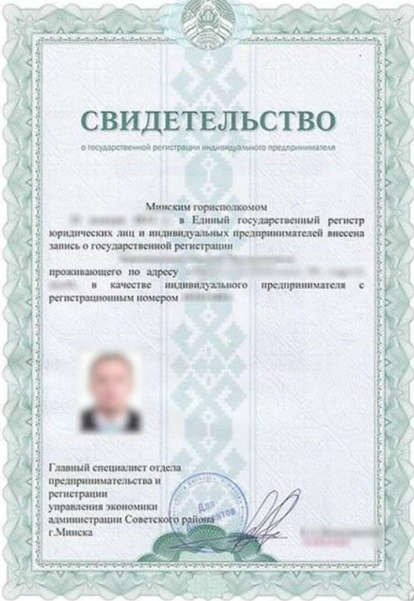
На этом обязательные процедуры закончены. В течение 5 дней исполком выдаст индивидуальному предпринимателю свидетельство о регистрации такого образца:

Slide 11
Альтернативный способ открытия ИП, онлайн регистрация
Предварительные требования:
Регистрация на портале egr.gov.by и получения электронной подписи
Последовательность шагов:
Зайти на портал egr.gov.by под своим именем.
Выбрать раздел регистрации юридического лица или индивидуального предпринимателя:
Заполнить анкету.
Отправить цветное фото формата jpg, размером не более 1024х768 пикс. и не тяжелее 100 Кбайт.
Сообщить банк обслуживания будущего ИП.

Slide 12
В течение суток после регистрации индивидуальный предприниматель получит Свидетельство в электронном виде. Получить бумажный вариант Свидетельства можно в исполкоме, для этого понадобится бумажное цветное фото 3 на 4.
Платить за регистрацию ИП через портал госуслуг не нужно, но электронная подпись обойдется в 48 руб.

Slide 13
Что ещё необходимо для работы ИП
выбрать форму налогообложения
получить в налоговой инспекции по месту регистрации книгу проверок, книгу замечаний и предложений

Slide 14
Документы для регистрации ИП в Беларуси
паспорт гражданина РБ или вид на жительство в Республике;
при регистрации через уполномоченное лицо – доверенность на совершение таких действий;
заявление на бланке установленной формы (выдается в исполкоме или скачивается с сайта одной из госструктур);
цветное фото 3 на 4;
квитанция об оплате регистрации;
файл для перечисленных бумаг.

Slide 15
Кому бесплатно?
Сколько стоит открыть ИП в Беларуси?
Плата за регистрацию индивидуального предпринимателя 0,5 базовой величины. В данный момент она равняется 29 руб. Т.е. 29/2 = 14.5 руб.
неработающие студенты и школьники дневной формы высших и средних учебных заведений, в период обучения и в течение года после окончания;
те, кто подает документы на регистрацию в электронном виде через портал egr.gov.by;
безработные по направлению центров занятости.

Slide 16
Где открыть расчетный счет индивидуальному предпринимателю?
Индивидуальный предприниматель может открыть расчетный счет в любом банке занимающемся расчетно-кассовым обслуживанием (РКО).
Не все предприниматели обязаны иметь банковский счет, и не все пользуются услугами банков в процессе работы. Но открыть счет для ИП все-таки полезно. Хотя бы потому, что растет объем платежей по банковским картам, а для безналичных операций нужен счет в банке. Получить кредит для ИП бывает проще в том банке, где уже открыт счет этого ИП.

Slide 17
Ликвидация ИП
Ликвидация ИП предполагает не только завершение коммерческих операций, но и исполнение всех обязательств, которые возникли за период такой деятельности.
Когда закрытие ИП происходит по собственному желанию, то предпринимателю следует обязательно уточнить план проверок на ближайший год. Этот план доступен на сайте Комитета государственного контроля - http://kgk.gov.by/ru/coordination-plans-ru. Если проверка индивидуального предпринимателя назначена, то ее придется пройти в положенный срок и закрываться уже после нее.
должен сам подать заявление в исполком

Slide 18
В заявлении указывается срок прекращения деятельности – не менее 3 и не более 9 месяцев с даты его подачи; есть дополнительные пункты о наемных работниках и изготовлении печати.
Это же доверенное лицо или сам ИП должен в течение 5 дней посетить своего налогового инспектора, чтобы согласовать вопросы будущей проверки и закрытия.
ИП обязаны предоставить налоговую декларации за весь период деятельности, а также за истекший налоговый период
Следующим обязательным этапом ликвидации будет объявление о закрытии в приложении к журналу "Юстиция Беларуси". На сайте журнала выделена специальная страница с инструкциями на этот счет

Slide 19
Дата публикации объявления дает старт двухмесячному сроку предъявления кредитных требований. Долги, о которых заявлено в этот период подлежат погашению до закрытия ИП (иначе закрытия не произойдет). Претензии после ликвидации ИП придется направлять уже физическому лицу, возможно через суд, но взыскивать с гражданина будет сложнее.
В период от подачи заявления до официального закрытия права предпринимателя на проведение сделок разрешается проводить только операции прямо направленные на прекращение деятельности
Обязательной, самой «нервной и дорогой» стадией ликвидации ИП, почти всегда становится проверка. Обычно под эти понимают проверку ИМНС, она неизбежна для всех.

Slide 20
После того как закончилась проверка, определены требования кредиторов, наступает очередь инвентаризации имущества и оценки всех активов. Это делается для погашения всех долгов предпринимателя и перевода оставшегося в коммерческом обороте имущества в распоряжение физического лица
Предпоследним этапом ликвидации ИП будет сдача некоторых документов в архивы (оригинал свидетельства о регистрации ИП), а свидетельства и печати в исполком.
Заканчивается ликвидация ИП удалением его имени из ЕГР, выражаясь юридически грамотно – внесением в Единый государственный регистр юридических лиц и индивидуальных предпринимателей записи об исключении ИП.

Slide 21
Что говорит закон?
Налоговый кодекс Республики Беларусь. Статья 19. Индивидуальные предприниматели
Кодекс Республики Беларусь об Административных Правонарушениях. Статья 12.7. Незаконная предпринимательская деятельность
Выдержка из Гражданского кодекса, статья 26

